Slide 1
第四讲 3D图形绘制

Slide 2
1
3D 绘图基本概念
2
3D 坐标变换
3
ModelView变换
4
投影变换
5
视口变换

Slide 3
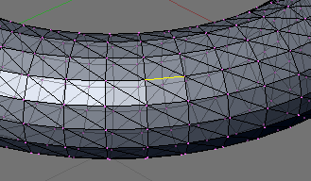
3D 绘图基本概念
边(Edge)定义为两个顶点之间的线段在OpenGL中，通常无需直接定义一个边，而是通过顶点定义一个面，从而由面定义了其所对应的三条边。可以通过修改边的两个顶点来更改一条边。

Slide 4
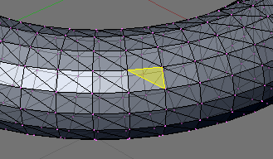
3D 绘图基本概念
面(Face)指一个三角形，由三个顶点和三条边构成，对一个面所做的变化影响到连接面的所有顶点和边、面和多边形。

Slide 5
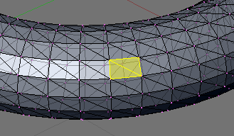
3D 绘图基本概念
多边形(Polygon)由多个面(三角形)拼接而成，在3D空间中，多边形不一定在同一个平面上。

Slide 6
3D 绘图基本概念
在拼接曲面的时候，用来定义面的顶点的顺序非常重要，因为顶点的顺序定义了面的朝向（前向或是后向），为了获取绘制的高性能，一般情况不会绘制面的前面和后面，只绘制面的“前面”。虽然“前面”“后面”的定义可以应人而易，但一般为所有的“前面”定义统一的顶点顺序(顺时针或是逆时针方向）。

Slide 7
1
3D 绘图基本概念
2
3D 坐标变换
3
ModelView变换
4
投影变换
5
视口变换

Slide 8
3D 坐标变换
OpenGL ES图形库最终的结果是在二维平面上显示3D物体（常称作模型Model）这是因为目前的大部分显示器还只能显示二维图形。但我们在构造3D模型时必须要有空间现象能力，所有对模型的描述还是使用三维坐标。也就是使用3D建模，而由OpenGL ES库来完成从3D模型到二维屏幕上的显示。

Slide 9
3D 坐标变换
这个过程可以分成三个部分：
坐标变换，坐标变换通过使用变换矩阵来描述，因此学习3D绘图需要了解一些空间几何，矩阵运算的知识。三维坐标通常使用齐次坐标来定义。变换矩阵操作可以分为视角（Viewing），模型（Modeling）和投影（Projection）操作，这些操作可以有选择，平移，缩放，正交投影，透视投影等。

Slide 10
3D 坐标变换
由于最终的3D模型需要在一个矩形窗口中显示，因此在这个窗口之外的部分需要裁剪掉以提高绘图效率，对应3D图形，裁剪是将处在剪切面之外的部分扔掉。
在最终绘制到显示器（2D屏幕），需要建立起变换后的坐标和屏幕像素之间的对应关系，这通常称为“视窗” 坐标变换(Viewport Transformation)。

Slide 11
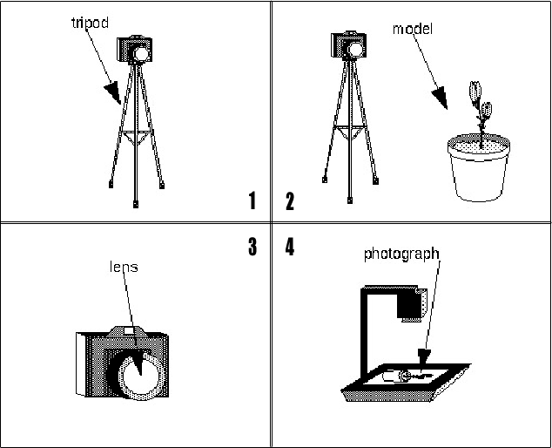
3D 坐标变换
使用照相机拍照的过程
Notes:
1 拍照时第一步是架起三角架并把相机的镜头指向需要拍摄的场景。
2 然后摄影师可能需要调整被拍场景中某个物体的角度，位置，比如摄影师给架好三角架后给你拍照时，可以要让你调整站立姿势或是位置。
3 之后摄影师可以需要调整镜头取景（拉近或是拍摄远景），相机取景框所能拍摄的场景会随镜头的伸缩而变换。
4 按下快门后，对于数码相机可以直接在屏幕上显示当前拍摄的照片，一般可以充满整个屏幕（相当于将坐标做规范化处理NDC），此时你可以使用缩放放大功能显示照片的部分。

Slide 12
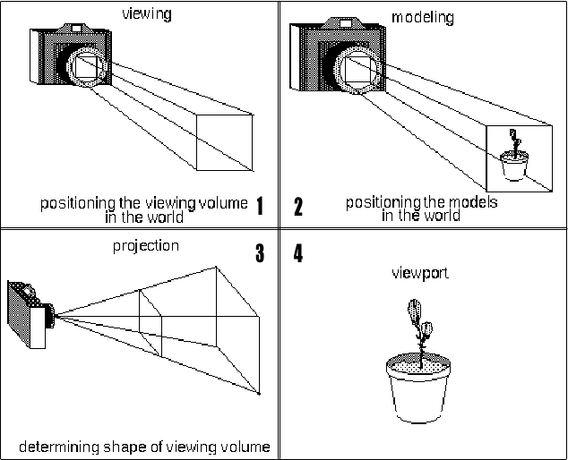
3D 坐标变换
OpenGL ES 3D 图形
Notes:
1 变换为viewing transformation （平移或是选择Camera ）
2 就是Modeling transformation （调整所绘模型的位置，角度或是缩放比例）。
3 则为Projection transformation(裁剪投影场景）。
4 相当于viewport transformation （可以对最终的图像缩放显示等）

Slide 13
3D 坐标变换
OpenGL有6种坐标系，分别如下：
物体或模型坐标系(Object or Model Coordinates)
世界坐标系（World Coordinates）
眼坐标或相机坐标（Eye (or Camera) Coordinates)
裁剪坐标系（Clip Coordinates）
标准设备坐标系（Normalized Device Coordinates）
屏幕坐标系（Window (or Screen) Coordinates）
除了上面6种外，OpenGL还存在一种假想坐标系纹理坐标系，这个坐标系是不存在的，它其实是一系列变换矩阵的结果，比如它能使顶点从物体或模型坐标系变换到世界坐标系。

Slide 14
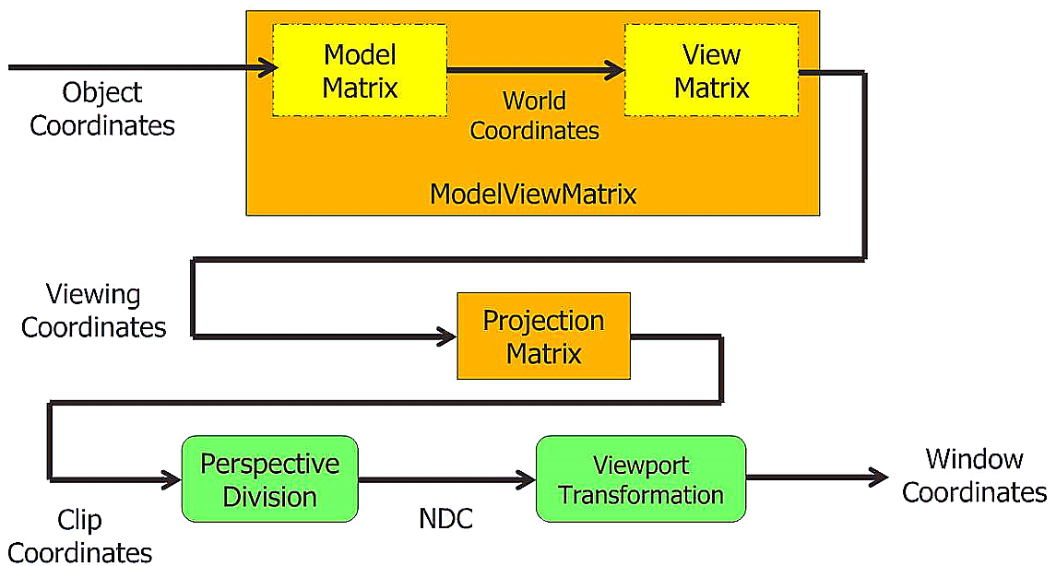
3D 坐标变换
下图为Android OpenGL ES坐标变换的过程：
Notes:
Object Coordinate System: 也称作Local coordinate System，用来定义一个模型本身的坐标系。
World Coordinate System: 3d 虚拟世界中的绝对坐标系，定义好这个坐标系的原点就可以用来描述模型的实现的位置，Camera 的位置，光源的位置。
View Coordinate System: 一般使用用来计算光照效果。
Clip Coordinate System: 对3D场景使用投影变换裁剪视锥。
Normalized device coordinate System (NDC): 规范后坐标系。
Windows Coordinate System: 最后屏幕显示的2D坐标系统，一般原点定义在屏幕左上角。

Slide 15
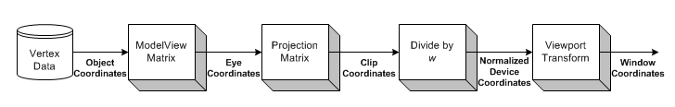
3D 坐标变换
坐标变换矩阵栈，用来存储一系列的变换矩阵，栈顶就是当前坐标的变换矩阵，进入OpenGL管道的每个坐标(齐次坐标)都会先乘上这个矩阵，结果才是对应点在场景中的世界坐标。OpenGL中的坐标变换都是通过矩阵运算完成的。
ModelViewMatrix : 模型矩阵
ProjectionMatrix : 投影矩阵

Slide 16
1
3D 绘图基本概念
2
3D 坐标变换
3
ModelView变换
4
投影变换
5
视口变换

Slide 17
Viewing和Modeling(ModelView)变换
Viewing和Modeling 变换关系紧密，对应到相机拍照为放置三角架和调整被拍物体位置及角度，通常将这两个变换使用一个ModelView 变换矩阵来定义。
对于同一个坐标变换，可以使用不同的方法来想象这个变换，比如将相机向某个方向平移一段距离，效果等同于将被拍摄的模型(model)向相反的方向平移同样的距离（相对运动）。两个不同的空间想象方法对于理解坐标变换各有其优缺点。你可以使用适合自己理解能力的方法来想象空间坐标变换。

Slide 18
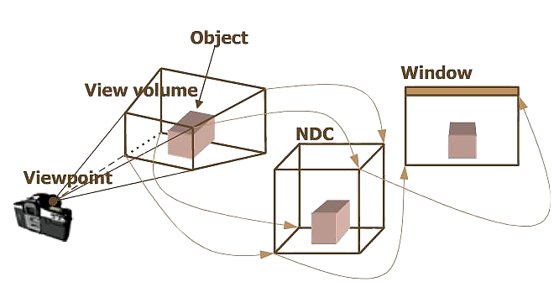
Viewing和Modeling(ModelView)变换
对于Viewing transformation (平移，选择相机）和Modeling transformation（平移，选择模型）可以合并起来看，只是因为向左移动相机，和相机不同将模型右移的效果是等效的。

Slide 19
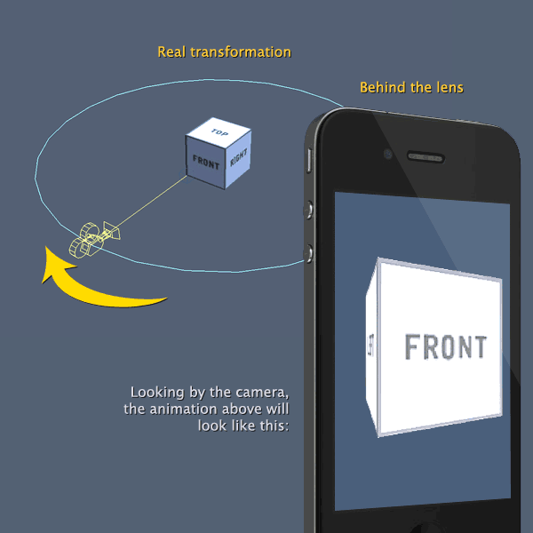
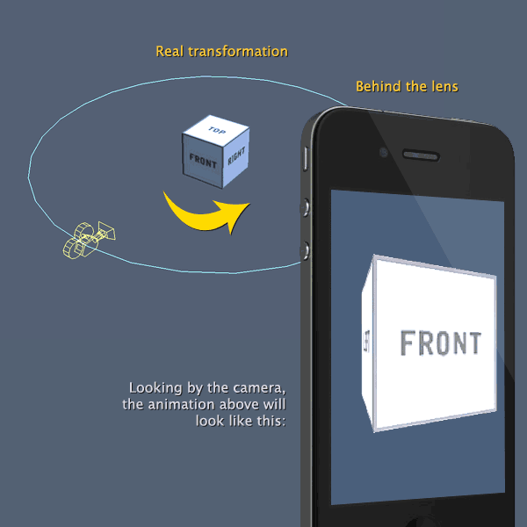
Viewing和Modeling(ModelView)变换

Slide 20
1
3D 绘图基本概念
2
3D 坐标变换
3
ModelView变换
4
投影变换
5
视口变换

Slide 21
投影变换
前面ModelView变换相当于拍照时放置相机和调整被拍物体的位置和角度。投影变换则对应于调整相机镜头远近来取景。投影变换的目的是确定 3D 空间的物体如何投影到 2D 平面上，从而形成2D图像，这些 2D 图像再经视口变换就被渲染到屏幕上。
投影变换有两种：正交投影（Orthographic Projection）和透视投影（Perspective Projection）。透视投影用的比较广泛，它与真实世界更相近：近处的物体看起来要比远处的物体大；而正交投影没有这个效果，正交投影通常用于CAD或建筑设计。

Slide 22
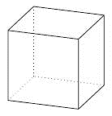
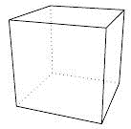
投影变换
下面是正交投影与透视投影效果示意图：
正交投影
透视投影

Slide 23
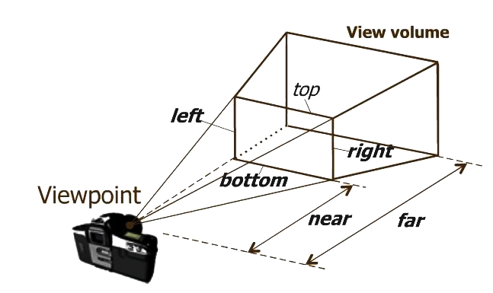
投影变换 - 透视投影
透视投影的特点是“近大远小”，也就是我们眼睛日常看到的世界。

Slide 24
投影变换 - 透视投影
OpenGL ES 2.0定义透视投影的函数为frustumM ():
Matrix.frustumM(float[] m, int offset, float left, float right, float bottom, float top, float near, float far);
m : 存储生成矩阵元素的float[]类型数组。
offset : 定义视锥的宽高比。
left、right : near面的left、right。
botto、top : near面的bottom、top。
near、far : near面、far面与视点的距离。

Slide 25
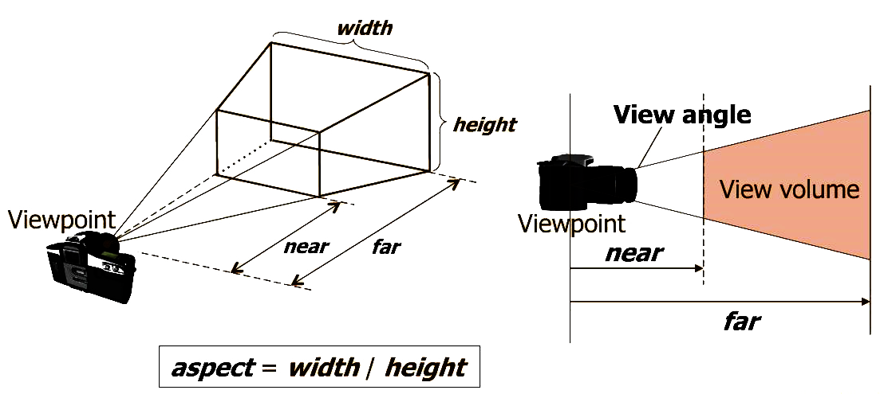
投影变换 - 透视投影

Slide 26
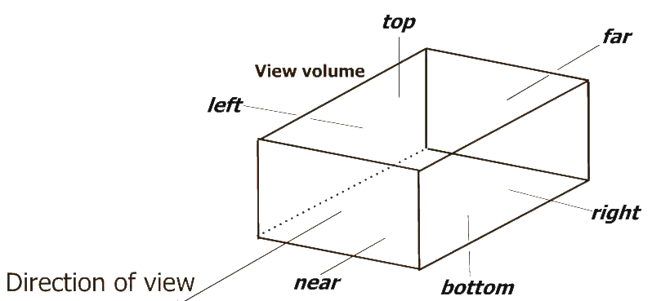
投影变换– 正交投影
正交投影，它的视锥为一长方体，特点是物体的大小不随到观测点的距离而变化，投影后可以保持物体之间的距离和夹角。它主要用在工程制图上。

Slide 27
投影变换– 正交投影
定义正交投影（也称作平移投影）的函数为：
Matrix.orthoM(float[] m, int offset, float left, float right, float bottom, float top, float near, float far);
m : 存储生成矩阵元素的float[]类型数组。
offset : 定义视锥的宽高比。
left、right : near面的left、right。
botto、top : near面的bottom、top。
near、far : near面、far面与视点的距离。

Slide 28
1
3D 绘图基本概念
2
3D 坐标变换
3
ModelView变换
4
投影变换
5
视口变换

Slide 29
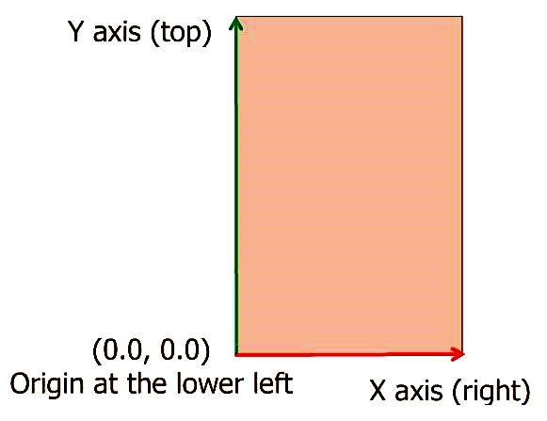
视口变换
摄影师调整好相机和被拍摄物体的位置角度（ModelView) ，对好焦距（Projection)后，就可以按下快门拍照了，拍好的照片可以在计算机上使用照片浏览器查看照片，放大，缩小，拉伸，并可以将照片显示窗口在屏幕上任意拖放。
对应到3D绘制就是Viewport 变换，目前的显示器大多还是2D的，Viewport（显示区域）为一个长方形区域，并且使用屏幕坐标系来定义。

Slide 30
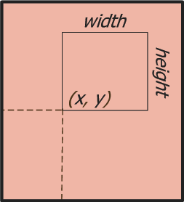
视口变换
OpenGL ES 中使用glViewport() 来定义显示视窗的大小和位置：
glViewport(int x, int y, int width, int height)
Android 缺省将viewport 设置成和显示屏幕大小一致。

Slide 31
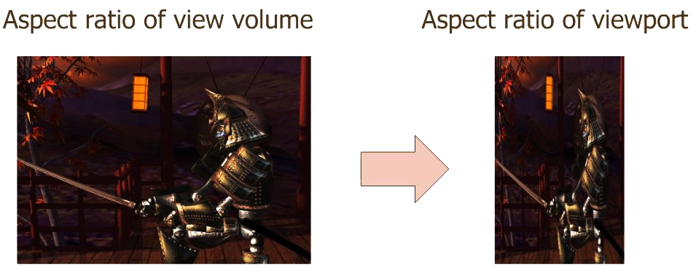
视口变换
如果投影变换的宽度/高度比 (aspect) 和最后的Viewport 的width/height 比不一致的话，最后显示的图形就可能需要拉伸以适应Viewport,从而可能造成图像变形。比如：现在的电视的显示模式有4:3 和 16:9 或是其它模式，如果使用16:9的模式来显示原始宽高比为4：3的视频，图像就有变形。

